Slide 1

ACADEMIC TAREAS
El sistema para tener su negocio bajo control
Vea todo lo que pasa · Cobre todo lo que le deben · Su gente rinde más
Presentación · Academic Solutions

Slide 2





¿Le suena familiar?
Esto le pasa a casi todos los negocios que crecen
No sabe si su gente trabaja
Se le va dinero
Usted no está viendo. ¿Están trabajando o en el teléfono? Hoy no hay forma de saberlo.
Un cliente pagó la mitad, otro quedó a deber… y con las prisas, se olvida cobrar.
Todo en papelitos y WhatsApp
Preguntar uno por uno
Los pedidos quedan regados en mensajes y libretas. Algo siempre se pierde.
Para saber cómo va el día, tiene que ir a preguntarle a cada quien. Y le dicen lo que quieren.
Lo que no se ve, no se puede controlar.
Y lo que no se controla, cuesta dinero.

Slide 3




¿Qué hace este sistema?
Muy simple: conecta a su gente y usted lo ve todo
1. Se apunta el pedido
2. Su gente trabaja medida
3. Usted ve todo
La persona que atiende clientes apunta cada pedido en el programa: qué es, cuándo se entrega y cuánto cuesta.
El trabajo le llega a cada quien a su pantalla. Un reloj mide cuánto tardan en empezar y en terminar.
Desde su computadora ve el dinero del día, quién está trabajando y qué falta por entregar. Sin preguntar.
Todo está conectado al momento
Lo que uno apunta, el otro lo recibe y usted lo ve — al instante. Nadie tiene que avisarle nada a nadie.

Slide 4
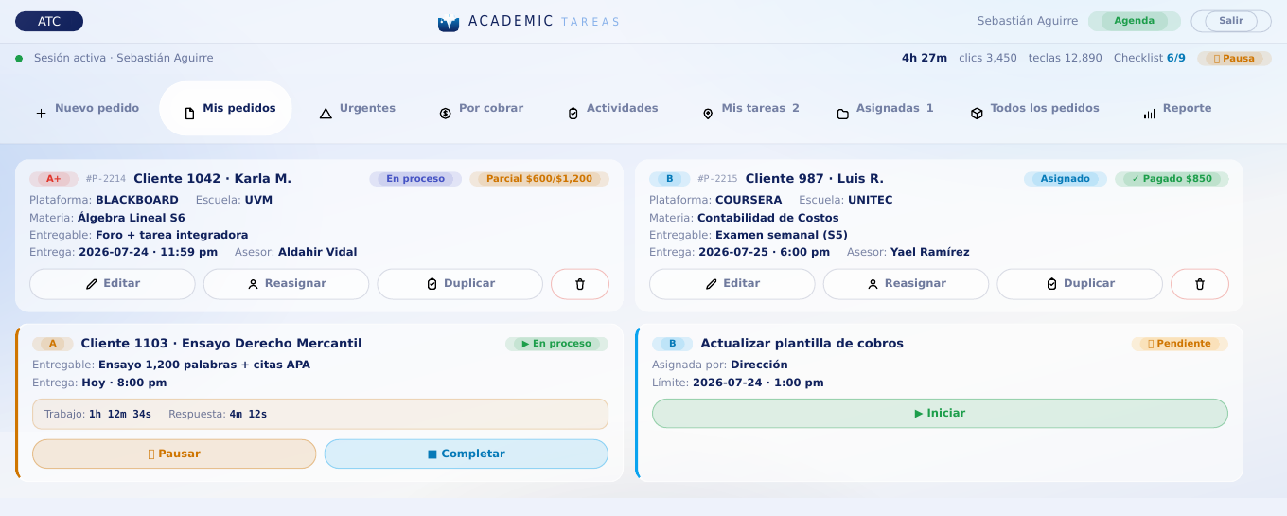



La pantalla donde se apuntan los pedidos
Todo queda apuntado
Cliente, precio, fecha y quién lo hace.
Avisa solo
Qué se entrega hoy y qué ya se venció.
Pagos claros
Quién pagó, quién dio anticipo, quién debe.
Nada se pierde
Todo queda guardado y respaldado.
Los botones grandes y claros: su gente lo aprende en una tarde.

Slide 5
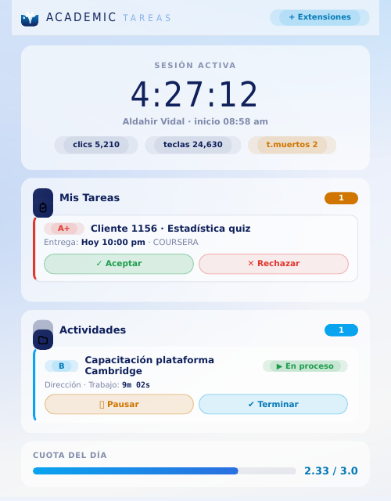


La pantalla de cada trabajador
El trabajo le llega solo
Le suena un aviso y acepta con un clic. Si rechaza, tiene que explicar por qué.
El reloj no miente
Mide cuánto tardó en empezar y cuánto tardó en terminar. Puede pausar para comer — ese tiempo no cuenta como trabajo.
Si se distrae, el sistema lo nota
Al minuto de no hacer nada, le sale un aviso en TODAS sus pantallas y tiene que explicar el motivo para seguir.
Cada quien tiene su meta del día
El trabajo difícil vale más y el fácil vale menos. Al completar su meta, usted lo ve.
Sin excusas y sin regaños
No hace falta estar encima de nadie: el sistema lleva la cuenta por usted.

Slide 6
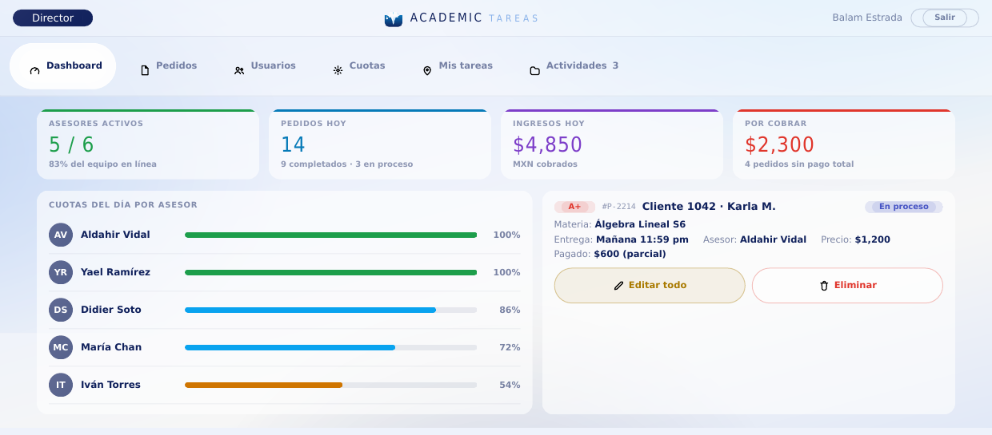


Su pantalla — usted manda y usted ve todo
El dinero, de frente
Cuánto entró hoy y cuánto le deben. Sin hacer cuentas.
Su gente, en vivo
Quién está trabajando, quién va al día con su meta y quién no.
Usted corrige todo
Cambiar, reasignar o borrar cualquier pedido desde su silla.
Mande tareas a cualquiera
Escriba la tarea, elija a la persona y le llega con aviso.
También puede dar de alta a empleados nuevos usted mismo, en un minuto.

Slide 7
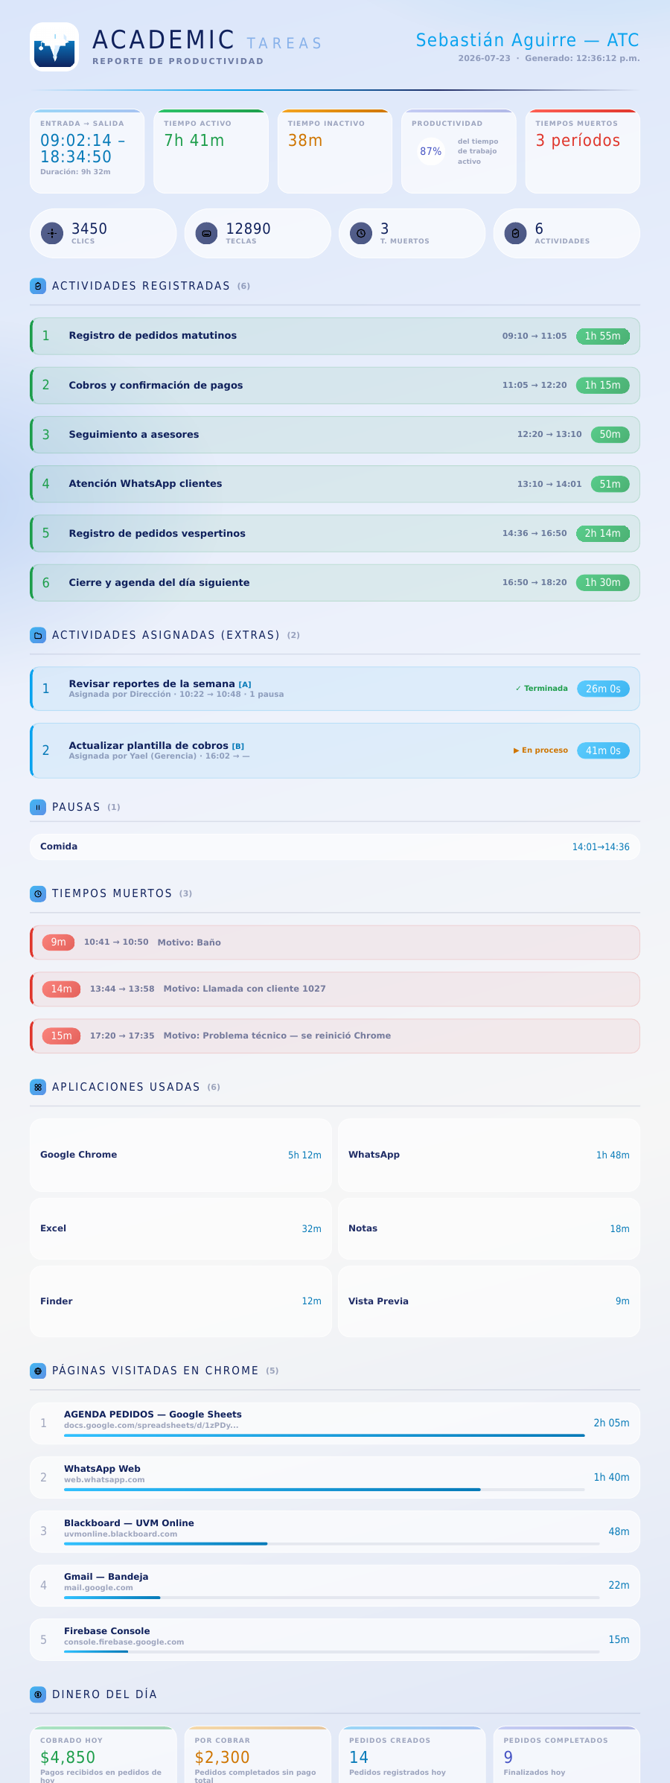
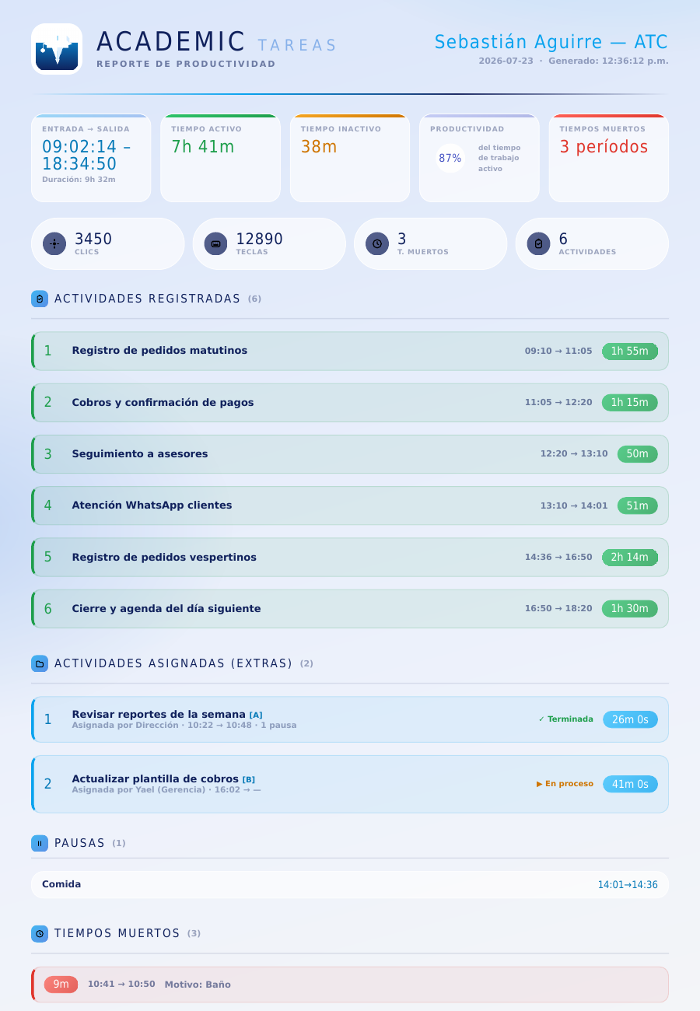

Al final del día, cada quien le entrega esto — solo
El reporte se arma automáticamente y le llega como una foto por WhatsApp
Cuánto trabajó de verdad
Hora de entrada, hora de salida, tiempo activo y tiempo perdido. El reloj no miente.
Todo lo que hizo
Cada tarea con su horario y cuánto tardó — incluidas las tareas que usted le mandó.
El dinero del día
Cuánto se cobró y cuánto quedó pendiente por cobrar.
En qué usó la computadora
Qué programas y qué páginas abrió, y por cuánto tiempo cada una.

Slide 8


¿Qué gana usted con esto?
Más trabajo terminado
Más dinero cobrado
Control sin estar encima
La gente rinde distinto cuando sabe que el tiempo se está midiendo.
Ningún anticipo ni deuda se vuelve a olvidar. Todo está a la vista.
Usted ve todo desde su pantalla, sin perseguir a nadie ni pedir explicaciones.
MÁS PRODUCCIÓN
MÁS INGRESO
MÁS TRANQUILIDAD
Se acabaron los papelitos
Recupera su tiempo
Decisiones con la verdad
Todo queda apuntado, ordenado y guardado en un solo lugar.
El corte del día se hace solo. Usted deja de armar cuentas a mano.
Los reportes le dicen quién rinde y quién no — con números, no con cuentos.
MÁS ORDEN
MÁS TIEMPO LIBRE
MEJORES DECISIONES

Slide 9



¿Y es complicado? Para nada.
Su gente solo abre el programa y trabaja
Cada quien entra con su nombre y contraseña. Pantallas simples, botones claros.
La información está segura
Todo se guarda en internet, en los servidores de Google. Aunque una computadora se descomponga, no se pierde nada.
Funciona en cualquier computadora
Mac o Windows, la que ya tenga. No hay que comprar nada especial.
Se mejora solo
Cuando hay mejoras, le llegan solas a todo su equipo. Usted no hace nada.
Nosotros lo dejamos andando
Se lo instalamos, capacitamos a su gente y le damos soporte directo.

Slide 10
Véalo funcionando con su propio negocio
Le hacemos una demostración en vivo, sin compromiso.
Usted pone los pedidos de un día normal — y ve todo lo que el sistema le enseña.
academicsolutionsmx@gmail.com
ACADEMIC TAREAS · Academic Solutions

